Slide 1
BỘ GIÁO DỤC VÀ ĐÀO TẠO
HỘI NGHỊ
TRIỂN KHAI CHƯƠNG TRÌNH
GIÁO DỤC PHỔ THÔNG MỚI ĐỐI VỚI CẤP TIỂU HỌC

Slide 2



BỐ CỤC
BÁO CÁO
TẠI
HỘI NGHỊ
Hướng dẫn thực hiện chuyên môn ở Tiểu học đối
với CTGDPT 2018.
CTGDPT 2018 ở Tiểu học và giải pháp triển khai thực hiện.
Phóng sự về giáo dục Tiểu học và giải pháp thực hiện CTGDPT 2018.

Slide 3
BỘ GIÁO DỤC VÀ ĐÀO TẠO
PHẦN I
CHƯƠNG TRÌNH GIÁO DỤC PHỔ THÔNG 2018
Ở CẤP TIỂU HỌC

Slide 4
1
Lí do chọn đề tài
THỰC TRẠNG GIÁO DỤC TIỂU HỌC
THỰC HIỆN
CHƯƠNG TRÌNH
THEO QUYẾT
SỐ 16/2006
Các môn học bắt buộc:
Lớp 1,2,3: thực hiện 10 môn học, 23 và 24 tiết/tuần.
Lớp 4,5: thực hiện 11 môn học, 26 tiết/tuần.
2. Các môn học tự chọn:
- Tiếng anh, Tin học và Tiếng dân tộc.
3. Kế hoạch dạy học:
- Chương trình thiết kế dạy học 01 buổi/ngày.

Slide 5
THỰC TRẠNG GIÁO DỤC TIỂU HỌC HIỆN NAY
Giáo dục Tiểu học của Việt Nam được đánh giá cao trong khu vực | - Tỷ lệ huy động trẻ 6 tuổi vào lớp 1 đạt 99% (đứng thứ 2 trong khu vực ASEAN sau Singapore) - Tỷ lệ học sinh đi học và hoàn thành chương trình tiểu học sau 5 năm đạt 92,08 %, đứng ở tốp đầu của khối ASEAN. - Học sinh tiểu học Việt Nam tham gia kỳ đánh giá quốc tế PASEC 10 năm 2011 đạt kết quả rất cao (cao nhất trong cộng đồng các nước nói tiếng Pháp) - Học sinh tiểu học Việt Nam tham gia các cuộc thi trong khu vực và quốc tế đều đạt thứ hạng cao như: thi Toán APMOS, IMC, thi Robotics, Cờ vua,... - Giáo dục tiểu học Việt Nam bảo đảm được các mục tiêu giáo dục trong giai đoạn hiện nay, tạo nền móng vững chắc cho học sinh tiếp tục học lên cấp trung học cơ sở.

Slide 6
THỰC TRẠNG GIÁO DỤC TIỂU HỌC HIỆN NAY
Các mục tiêu Quốc gia đối với giáo dục tiểu học được duy trì, đảm bảo mục tiêu phát triển bền vững. | - Hiện nay, 100% các tỉnh/thành phố trực thuộc Trung ương đạt chuẩn phổ cập giáo dục tiểu học mức độ 2, trong đó có 18 tỉnh/thành phố đạt chuẩn phổ cập giáo dục tiểu học mức độ 3 (theo Nghị định số 20/2014/NĐ-CP và Thông tư số 07/2016/TT-BGDĐT). - Tỷ lệ huy động trẻ 6 tuổi vào lớp 1 đạt 99,10%. - Tỷ lệ học sinh đi học và hoàn thành chương trình tiểu học sau 5 năm đạt 92,08 %.

Slide 7
THỰC TRẠNG GIÁO DỤC TIỂU HỌC HIỆN NAY
Cơ sở vật chất được quan tâm và đầu tư xây dựng, cơ bản đáp ứng được nhu cầu học tập của trẻ trong độ tuổi và thực hiện đổi mới giáo dục ở cấp tiểu học. | -Toàn quốc hiện có 13.995 trường tiểu học (với 17.609 điểm trường), trong đó số trường tiểu học công lập là 13.735 và 260 trường ngoài công lập; tỉ lệ trung bình trường tiểu học/xã là 1,25; tỉ lệ trung bình điểm trường/trường tiểu học là 1,26; nhiều trường tiểu học có từ 3 đến 5 điểm trường (chủ yếu ở các vùng miền núi). - Số trường tiểu học đạt chuẩn quốc gia trên toàn quốc đạt 66%, trong đó có 1.946 trường tiểu học đạt chuẩn quốc gia mức độ 2 đạt tỉ lệ 13,9%. -Toàn quốc có 247.976 phòng học kiên cố, đạt 71.1%; phòng bán kiên cố, đạt 24%, vẫn còn trên 5% phòng học tạm và mượn. - Hiện tại ở cấp Tiểu học tỷ lệ phòng học trung bình chung cả nước là 0,89 (Miền núi phía Bắc 0,90; Tây Nguyên 0,85; Tây Nam Bộ 0,7). - Tỷ lệ học sinh tiểu học 2 buổi/ngày trên toàn quốc hiện nay đạt trên 80%.

Slide 8
THỰC TRẠNG GIÁO DỤC TIỂU HỌC HIỆN NAY
Đội ngũ giáo viên cơ bản đủ về số lượng, đạt chuẩn về trình độ đào tạo và bước đầu đã được làm quen về đổi mới phương pháp dạy học đáp ứng yêu cầu đổi mới giáo dục ở cấp tiểu học | - Cả nước có gần 400 ngàn giáo viên tiểu học, tỷ lệ giáo viên biên chế gần 85% nên rất yên tâm công tác và tâm huyết với nghề. - Số giáo viên đạt chuẩn đào tạo và trên chuẩn đạt 99,9%, (Đại học và trên Đại học đạt 60%). - Tỉ lệ giáo viên/lớp, bình quân cả nước đạt 1,38 giáo viên/lớp nên đủ để tổ chức dạy đủ các môn học và dạy học 2 buổi/ngày.

Slide 9
THỰC TRẠNG GIÁO DỤC TIỂU HỌC HIỆN NAY
Tổ chức thực hiện có hiệu quả chương trình hiện hành theo hướng đổi mới, dạy học Tiếng Anh và Tin học đã được đặc biệt chú trọng. | - Tổ chức thực hiện có hiệu quả chương trình hiện hành theo hướng đổi mới, dạy học Tiếng Anh và Tin học đã được đặc biệt chú trọng. Đổi mới cách kiểm tra, đánh giá theo Thông tư 30 và Thông tư 22 đã phát huy hiệu quả và nhận được sự đồng thuận của phụ huynh học sinh. - Giáo dục Tiểu học đã vận dụng các thành tựu về khoa học giáo dục của thế giới vào điều kiện thực tế của Việt Nam một cách hiệu quả như: Phương pháp “Bàn tay nặn bột”, Phương pháp dạy học Mỹ thuật của Đan Mạch, mô hình Trường học mới,... - Toàn quốc đã có 92% học sinh khối 3-5 được học tiếng Anh; môn Tin học đạt gần 70%. - Việc đánh giá học sinh theo Thông tư 30 và Thông tư 22 đã bước đầu nhận được sự đồng thuận và sự hợp tác, tham gia của phụ huynh học sinh.

Slide 10
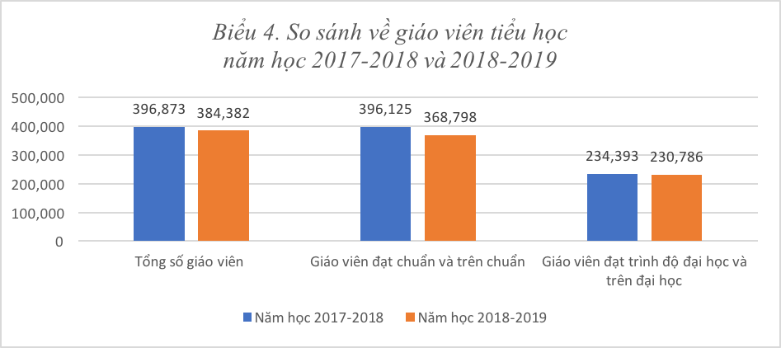
Thực trạng qui mô trường lớp, giáo viên, học sinh, csvc

Slide 11
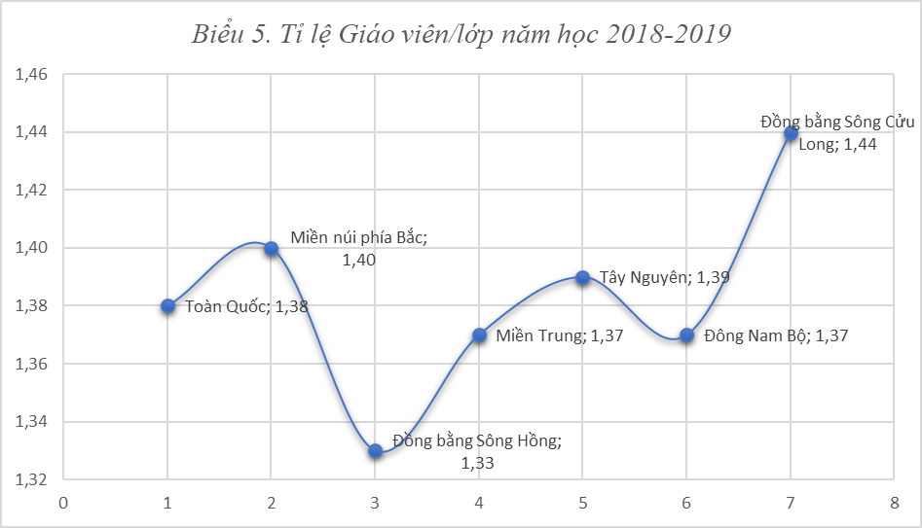
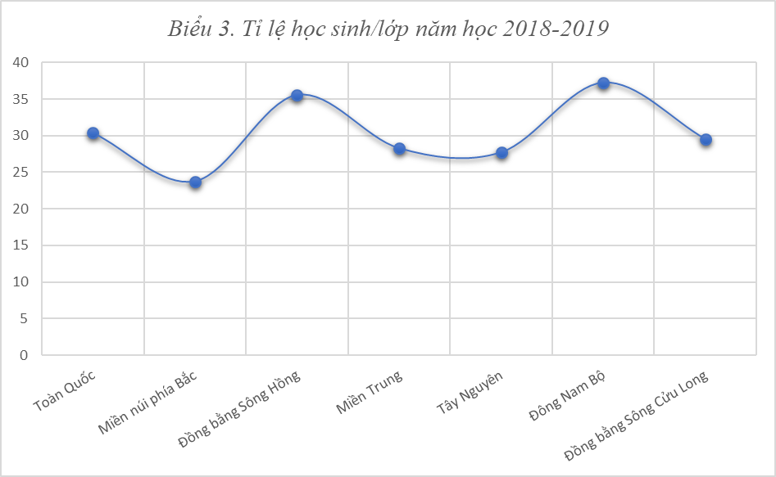

Slide 12
CHỈ ĐẠO TỔ CHỨC DẠY HỌC 2 BUỔI/NGÀY Ở TIỂU HỌC

Slide 13
TỶ LỆ HỌC SINH ĐƯỢC HỌC MÔN TIẾNG ANH VÀ TIN HỌC

Slide 14
1
GIÁO DỤC TIỂU HỌC KHI THỰC HIỆN CTDGPT-2018
Lí do chọn đề tài
QUAN ĐIỂM
XÂY DỰNG
CHƯƠNG
TRÌNH GDPT
2018
1. Căn cứ xây dựng CT: Nghị quyết số 29-NQ/TW, Nghị quyết số 88/2014/QH13, Quyết định số 404/QĐ-TTg, Nghị quyết số 51/2017/QH14.
2. Quan điểm chung:
- Xây dựng theo hướng phát triển phẩm chất, năng lực người học.
- Phù hợp với thực tế của địa phương và kế thừa trên thực trạng hiện có.
- Một chương trình, có thể có nhiều bộ sách giáo khoa cho mỗi môn học.
- Lộ trình thực hiện: năm học 2020 – 2021 ở lớp 1 ….. năm học 2024 – 2025 ở lớp 5.

Slide 15
1
Lí do chọn đề tài
GIÁO DỤC TIỂU HỌC THEO CHƯƠNG TRÌNH MỚI
GIÁO DỤC
TIỂU HỌC
THEO
CHƯƠNG
TRÌNH 2018
Các môn học và hoạt động GD bắt buộc:
Lớp 1,2: thực hiện 07 môn học và 01 hoạt động 25 tiết/tuần.
Lớp 3: 08 môn học và 01 hoạt động, 28 tiết/tuần
Lớp 4,5: 10 môn học và 01 hoat động, 30 tiết/tuần.
Các môn học và hoạt động GD bắt buộc:
Lớp 1,2: thực hiện 07 môn học và 01 hoạt động 25 tiết/tuần.
Lớp 3: 08 môn học và 01 hoạt động, 28 tiết/tuần
Lớp 4,5: 10 môn học và 01 hoat động, 30 tiết/tuần.
Các môn học và hoạt động GD bắt buộc:
Lớp 1,2: thực hiện 07 môn học và 01 hoạt động 25 tiết/tuần.
Lớp 3: 08 môn học và 01 hoạt động, 28 tiết/tuần
Lớp 4,5: 10 môn học và 01 hoat động, 30 tiết/tuần.
2. Các môn học tự chọn:
- Ngoại ngữ 1 (lớp 1,2) và Tiếng dân tộc (lớp 1,2,3,4,5)
2. Các môn học tự chọn:
- Ngoại ngữ 1 (lớp 1,2) và Tiếng dân tộc (lớp 1,2,3,4,5)
2. Các môn học tự chọn:
- Ngoại ngữ 1 (lớp 1,2) và Tiếng dân tộc (lớp 1,2,3,4,5)
3. Kế hoạch dạy học:
- Chương trình thiết kế dạy học 02 buổi/ngày.
3. Kế hoạch dạy học:
- Chương trình thiết kế dạy học 02 buổi/ngày.
3. Kế hoạch dạy học:
- Chương trình thiết kế dạy học 02 buổi/ngày.

Slide 16
KẾ
HOẠCH
GIÁO
DỤC
GIAI ĐOẠN GIÁO DỤC CƠ BẢN
Ở TIỂU HỌC
Môn học và HĐGD bắt buộc | 1) Tiếng Việt 5) Tự nhiên và xã hội (lớp 1, 2, 3) 2) Toán 6) Lịch sử và Địa lí (lớp 4, 5) 3) Đạo đức 7) Khoa học (lớp 4, 5) 4) Nghệ thuật 8) Ngoại ngữ 1 (lớp 3, 4, 5) 9) Tin học và Công nghệ (lớp 3, 4, 5)
 | 10) Giáo dục thể chất 11) Hoạt động trải nghiệm
Môn học tự chọn | Tiếng dân tộc thiểu số, Ngoại ngữ 1 (lớp 1, 2)
3/25/2020
16

Slide 17
SO SÁNH CHƯƠNG TRÌNH LỚP 1 HIỆN HÀNH VÀ CHƯƠNG TRÌNH MỚI
Kế hoạch giáo dục tiểu học theo chương trình TT32/2018 |  | Kế hoạch giáo dục tiểu học hiện hành theo QĐ Số 16/2006
Nội dung giáo dục | Số tiết trong một năm | Nội dung giáo dục | Số tiết trong một năm
 | Lớp 1 |  | Lớp 1
I. Môn học bắt buộc |  | I. Môn học bắt buộc
1. Tiếng Việt | 420 | 1.Tiếng Việt | 350
2. Toán | 105 | 2. Toán | 140
3. Đạo đức | 35 | 3. Đạo đức | 35
4. Tự nhiên-Xã hội | 70 | 4. Tự nhiên – Xã hội | 35
5. Nghệ thuật (Âm nhạc, Mỹ thuật) | 70 | 5. Âm nhạc | 35
 |  | 6. Mĩ thuật | 35
 |  | 7. Thủ công | 35
6. Giáo dục thể chất | 70 | 8. Thể dục | 35
II. Hoạt động giáo dục bắt buộc |  | II. Hoạt động giáo dục bắt buộc
1. Hoạt động trải nghiệm (Tích hợp thêm giáo dục địa phương) | 105 | 1. Giáo dục tập thể (sinh hoạt lớp và chào cờ đầu tuần) | 70
 |  | 2. Giáo dục ngoài giờ lên lớp (4 tiết/tháng) | 35
III. Môn học tự chọn |  | III. Môn học tự chọn
1. Tiếng dân tộc thiểu số | 70 | 1. Tin học
2. Ngoại ngữ 1 | 70 | 2. Tiếng Anh
 |  | 3. Tiếng dân tộc
Tổng số tiết trong một năm (không tính tự chọn) | 875 | Tổng số tiết trong một năm | 805
Số tiết trung bình trên tuần (không tính tự chọn) | 25 | Số tiết trung bình trên tuần | 23

Slide 18

Kế hoạch giáo dục cấp Tiểu học
Nội dung giáo dục | Số tiết/năm học
 | Lớp 1 | Lớp 2 | Lớp 3 | Lớp 4 | Lớp 5
Môn học bắt buộc (10)
Tiếng Việt | 420 | 350 | 245 | 245 | 245
Toán | 105 | 175 | 175 | 175 | 175
Ngoại ngữ 1 |  |  | 140 | 140 | 140
Đạo đức | 35 | 35 | 35 | 35 | 35
Tự nhiên và Xã hội | 70 | 70 | 70
Lịch sử và Địa lí |  |  |  | 70 | 70
Khoa học |  |  |  | 70 | 70
Tin học và Công nghệ |  |  | 70 | 70 | 70
Giáo dục thể chất | 70 | 70 | 70 | 70 | 70
Nghệ thuật (Âm nhạc, Mĩ thuật) | 70 | 70 | 70 | 70 | 70
Hoạt động giáo dục bắt buộc
Hoạt động trải nghiệm | 105 | 105 | 105 | 105 | 105
Môn học tự chọn
Tiếng dân tộc thiểu số | 70 | 70 | 70 | 70 | 70
Ngoại ngữ 1 | 70 | 70
Tổng số tiết/năm học (không kể các môn học tự chọn) | 875 | 875 | 980 | 1050 | 1050
Số tiết trung bình/tuần (không kể các môn học tự chọn) | 25 | 25 | 28 | 30 | 30

Slide 19
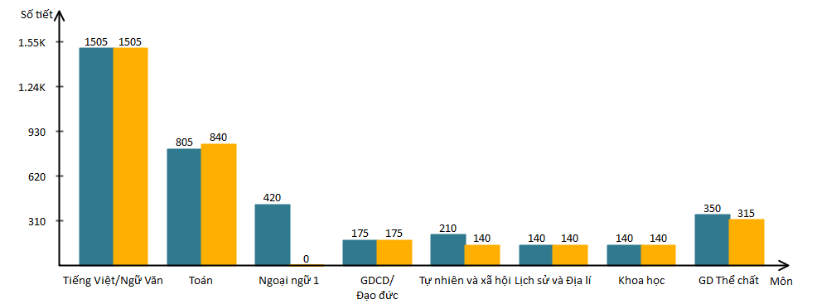
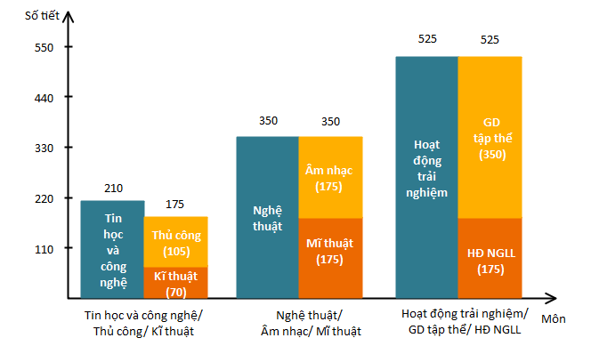
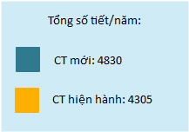

SO SÁNH MÔN HỌC VÀ THỜI LƯỢNG CỦA CHƯƠNG TRÌNH MỚI
VÀ CHƯƠNG TRÌNH HIỆN HÀNH CẤP TIỂU HỌC

Slide 20
SO SÁNH SỐ MÔN HỌC VỚI CT HIỆN HÀNH VÀ CT MỘT SỐ NƯỚC
 | Lớp 1, 2 | Lớp 3 | Lớp 4 | Lớp 5 | Lớp 6 | Lớp 7 | Lớp 8, 9
CT mới | 7 | 8 | 10 | 10 | 12 | 12 | 12
CT hiện hành | 10 | 10 | 11 | 11 | 16 | 16 | 17
CT Anh | 10 | 11 | 11 | 11 | 11 | 12 | 12
CT Đức (Berlin) | 6 | 7 | 7 | 10 | 10 | 12 | 15
CT Nhật Bản | 8 | 9 | 9 | 10 | 10 | 12 | 15
3/25/2020
20

Slide 21

KIỂM TRA
ĐÁNH
GIÁ
-TẤT CẢ VÌ HỌC SINH THÂN YÊU-
HĐ HỌC
CỦA
HS
XẾP LOẠI
GIÁO DỤC
TOÀN DIỆN
HỌC SINH
HĐ DẠY
CỦA
GV
QUẢN LÝ
CHỈ ĐẠO
CÁC HOẠT ĐỘNG GIÁO DỤC TRONG NHÀ TRƯỜNG

Slide 22

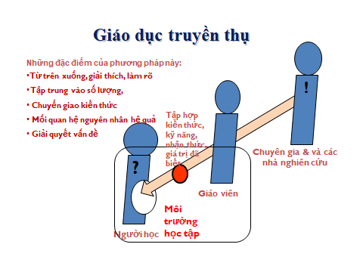

Slide 23
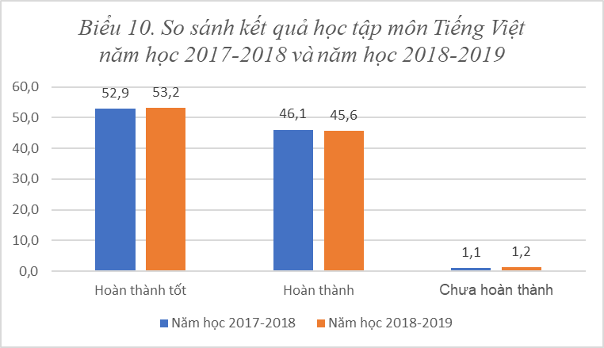
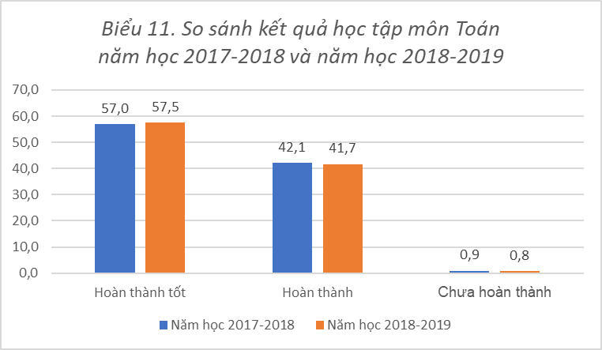
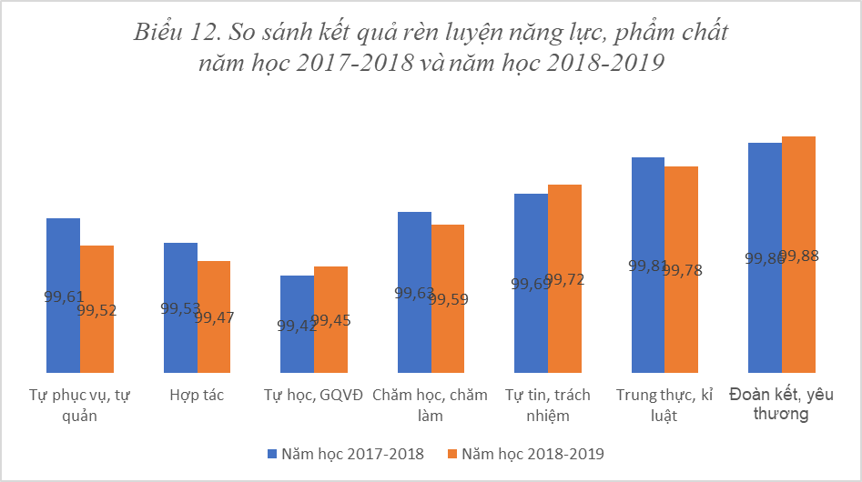
CHẤT LƯỢNG GIÁO DỤC TIỂU HỌC THEO CHƯƠNG TRÌNH HIỆN HÀNH

Slide 24
LỘ
TRÌNH
ĐỔI
MỚI
2020 – 2021 : Lớp 1
2021 – 2022 : Lớp 2, lớp 6
2022 – 2023: Lớp 3, lớp 7, lớp 10
2023 – 2024: Lớp 4, lớp 8, lớp 11
2024 – 2025: Lớp 5, lớp 9, lớp 12
3/25/2020
24

Slide 25
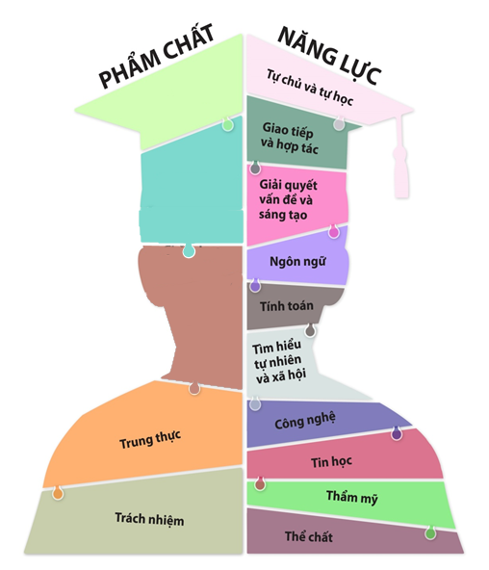
PHÁT
TRIỂN
PHẨM CHẤT, NĂNG LỰC
CỦA
NGƯỜI
HỌC
Yêu nước
Nhân ái
Chăm chỉ
3/25/2020
25

Slide 26
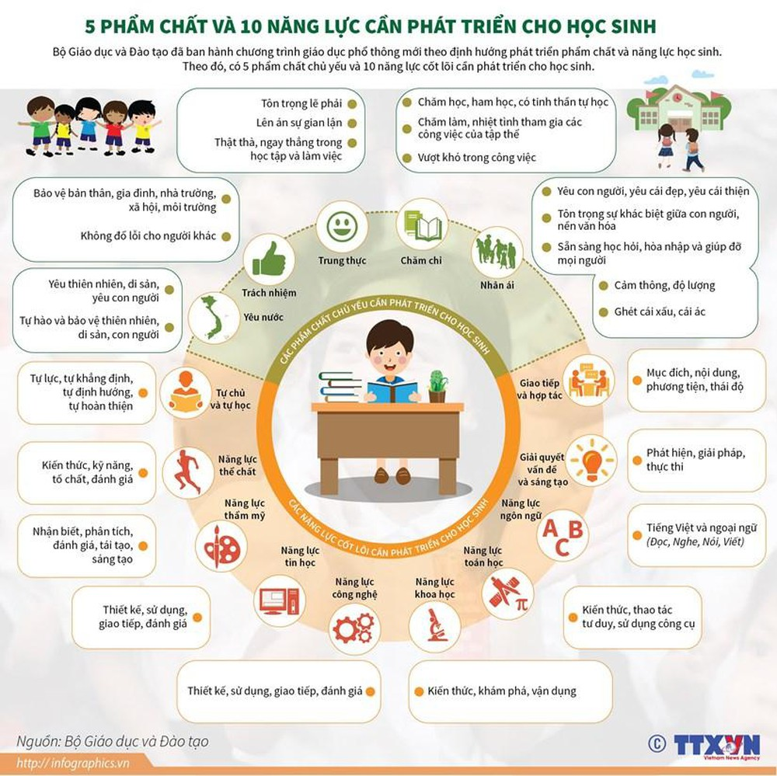

Slide 27
Khái niệm phẩm chất và năng lực
Khái niệm phẩm chất
- Phẩm chất là những tính tốt thể hiện ở thái độ, hành vi ứng xử
của con người; cùng với năng lực tạo nên nhân cách con người
- Đặt trong đối sánh với năng lực: phẩm chất = Đức,
còn năng lực = Tài.
- Phẩm chất được đánh giá bằng hành vi;

Slide 28
Khái niệm phẩm chất và năng lực
Khái niệm năng lực
Theo OECD
Là khả năng đáp ứng một cách hiệu quả những yêu cầu phức hợp trong một bối cảnh cụ thể.
Theo Chương trình GDPT 2018
  là thuộc tính cá nhân được hình thành, phát triển nhờ tố chất sẵn có và quá trình học tập, rèn luyện,
  cho phép con người huy động tổng hợp các KT, KN và các thuộc tính cá nhân khác như hứng thú, niềm tin, ý chí,... thực hiện thành công một loại hoạt động nhất định, đạt kết quả mong muốn trong những điều kiện cụ thể.
  Hình thành thông qua nội dung dạy học (KT có chọn lọc);
  PPDH, HTDH, KTĐG; tổ chức hoạt động dạy học, và môi trường giáo dục;
  Thể hiện ở hiệu quả hoạt động

Slide 29
Các năng lực cốt lõi
Các
Năng
lực
cốt lõi
1. Tự chủ và tự học
2. Giao tiếp và hợp tác
3. Giải quyết vấn đề và sáng tạo
Năng lực chung
1. Ngôn ngữ 2. Tính toán
3. Khoa học 4. Công nghệ
5. Tin học 6. Thẩm mỹ
7. Thể chất
Năng lực đặc thù
Năng lực đặc biệt
Năng khiếu

Slide 30
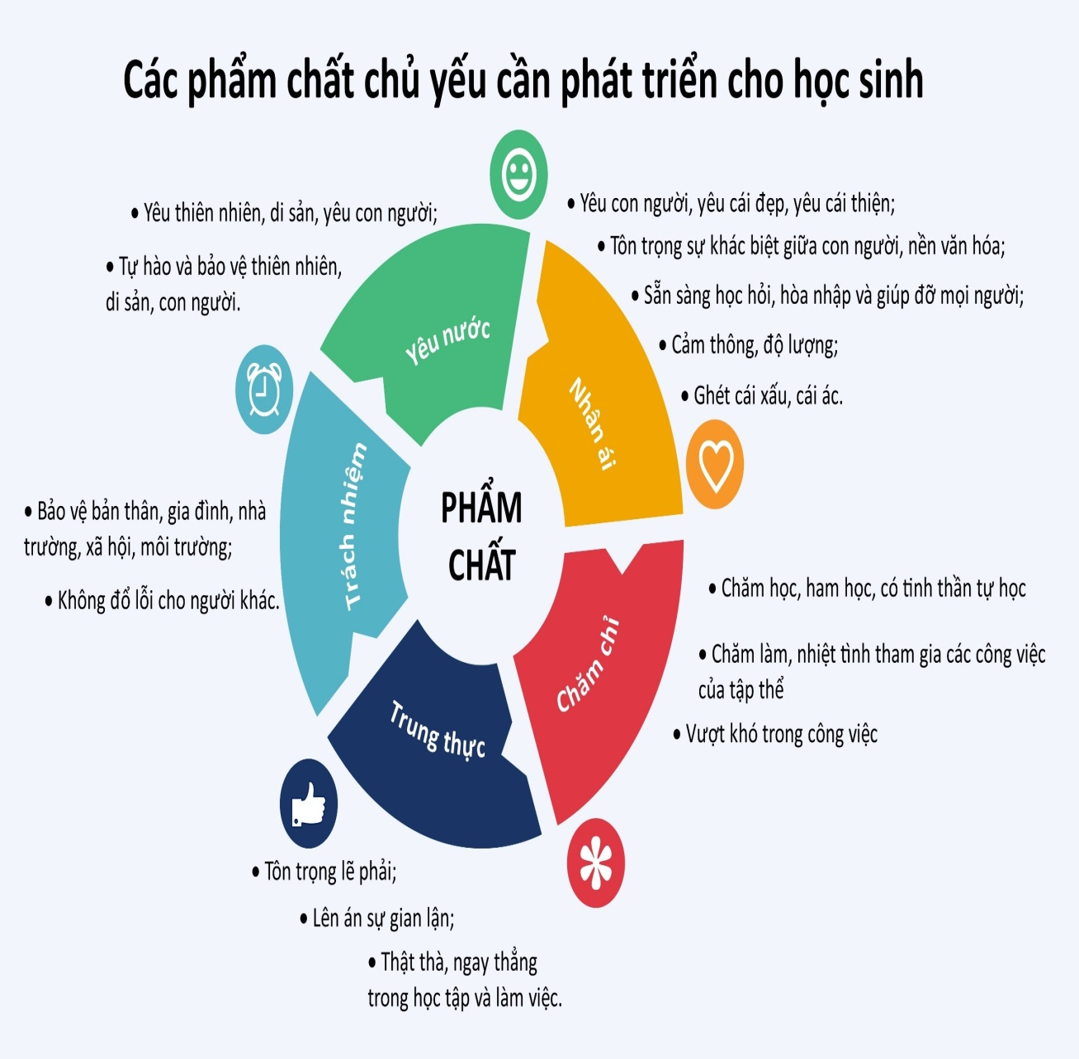
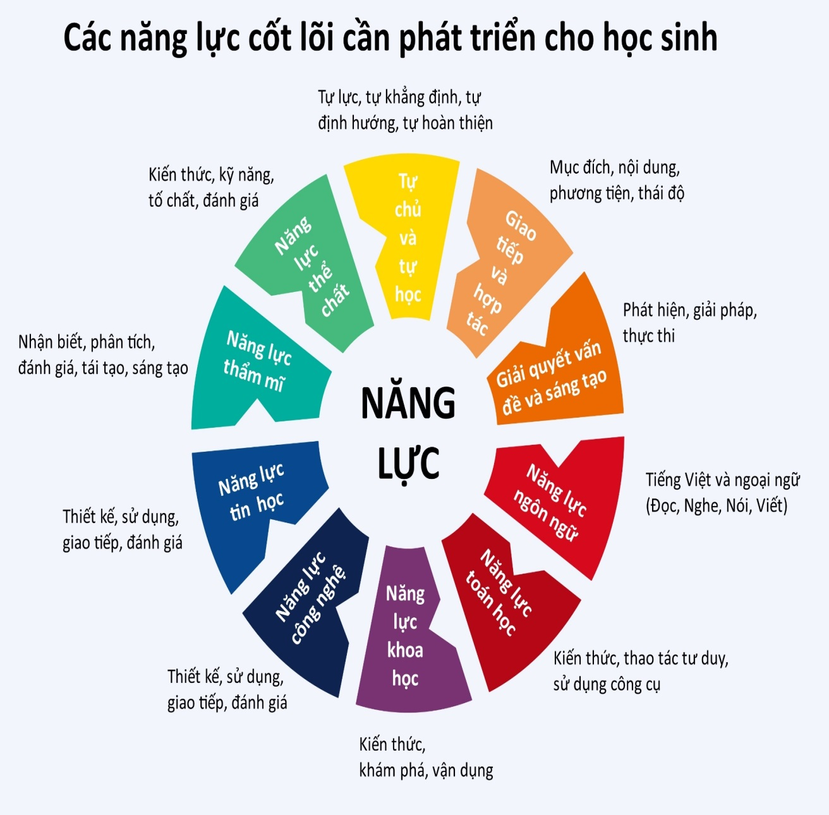
CHƯƠNG TRÌNH GDPT 2018

Slide 31
Yêu cầu cần đạt về phẩm chất
Phẩm chất | Cấp tiểu học | Cấp trung học cơ sở | Cấp trung học phổ thông
Yêu nước
 | – Yêu thiên nhiên và có những việc làm thiết thực bảo vệ thiên nhiên. – Yêu quê hương, yêu Tổ quốc, tôn trọng các biểu trưng của đất nước. – Kính trọng, biết ơn người lao động, người có công với quê hương, đất nước; tham gia các hoạt động đền ơn, đáp nghĩa đối với những người có công với quê hương, đất nước. | – Tích cực, chủ động tham gia các hoạt động bảo vệ thiên nhiên. – Có ý thức tìm hiểu truyền thống của gia đình, dòng họ, quê hương; tích cực học tập, rèn luyện để phát huy truyền thống của gia đình, dòng họ, quê hương. – Có ý thức bảo vệ các di sản văn hoá, tích cực tham gia các hoạt động bảo vệ, phát huy giá trị của di sản văn hoá. | – Tích cực, chủ động vận động người khác tham gia các hoạt động bảo vệ thiên nhiên. – Tự giác thực hiện và vận động người khác thực hiện các quy định của pháp luật, góp phần bảo vệ và xây dựng Nhà nước xã hội chủ nghĩa Việt Nam. – Chủ động, tích cực tham gia và vận động người khác tham gia các hoạt động bảo vệ, phát huy giá trị các di sản văn hoá. – Đấu tranh với các âm mưu, hành động xâm phạm lãnh thổ, biên giới quốc gia, các vùng biển thuộc chủ quyền và quyền chủ quyền của quốc gia bằng thái độ và việc làm phù hợp với lứa tuổi, với quy định của pháp luật. - Sẵn sàng thực hiện nghĩa vụ bảo vệ Tổ quốc.

Slide 32
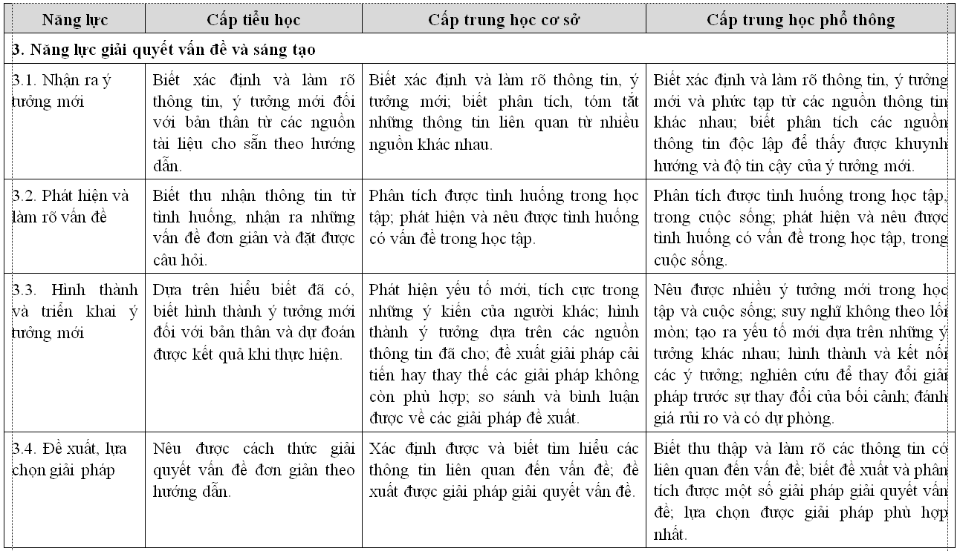
Yêu cầu cần đạt về năng lực
32

Slide 33
PHÁT
TRIỂN
PHẨM CHẤT, NĂNG LỰC
CỦA
NGƯỜI
HỌC
CHƯƠNG TRÌNH GD PHÁT TRIỂN NĂNG LỰC
A
Dạy học PHÂN HÓA
B
Dạy học TÍCH HỢP
C
Dạy học thông qua HOẠT ĐỘNG
3/25/2020
33

Slide 34
ĐỊNH
HƯỚNG
VỀ PPGD
VÀ
ĐÁNH GIÁ
KẾT QUẢ
GIÁO DỤC
Định hướng về phương pháp giáo dục
Định hướng chung:
Áp dụng các PP tích cực hoá hoạt động của HS
Các loại hoạt động của HS:
Khám phá, thực hành, vận dụng
Các hình thức tổ chức hoạt động:
Trong/ngoài khuôn viên nhà trường
Học lý thuyết, làm bài tập/thí nghiệm/dự án, trò chơi, thảo luận, tham quan, cắm trại, đọc sách, SH tập thể, HĐ phục vụ cộng đồng
Làm việc độc lập, theo nhóm, theo lớp
3/25/2020
34

Slide 35

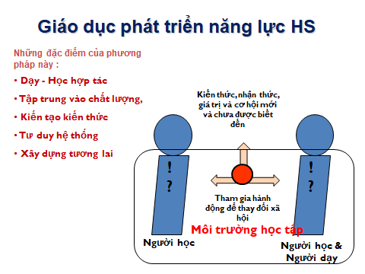

Slide 36
ĐỊNH
HƯỚNG
VỀ PPGD
VÀ
ĐÁNH GIÁ
KẾT QUẢ
GIÁO DỤC
Định hướng về đánh giá kết quả giáo dục
Mục tiêu đánh giá: cung cấp thông tin chính xác, khách quan, có giá trị, kịp thời về mức độ đạt chuẩn CT của HS để hướng dẫn hoạt động học tập, điều chỉnh các HĐ dạy học, quản lí và phát triển CT, bảo đảm sự tiến bộ của từng HS và nâng cao chất lượng GD
Căn cứ đánh giá: các yêu cầu cần đạt về phẩm chất và năng lực được quy định trong CT tổng thể và CT môn học
Đối tượng đánh giá: sản phẩm và quá trình học tập, rèn luyện của HS
3/25/2020
36

Slide 37
ĐỊNH
HƯỚNG
VỀ PPGD
VÀ
ĐÁNH GIÁ
KẾT QUẢ
GIÁO DỤC
Các hình thức đánh giá kết quả giáo dục
Đánh giá thường xuyên (do GV tổ chức; phối hợp đánh giá của GV, của cha mẹ HS, của bản thân HS được đánh giá và của các HS khác trong tổ, lớp)
Đánh giá định kì (do cơ sở GD tổ chức)
Đánh giá trên diện rộng ở cấp quốc gia, cấp địa phương (do các tổ chức đánh giá GD tổ chức; phục vụ quản lí)
3/25/2020
37

Slide 38
Chương trình GDPT hai giai đoạn
Giai đoạn giáo dục cơ bản: 9 năm
- Giáo dục Tiểu học: 5 năm (Từ lớp 1 đến lớp 5)
- Giáo dục THCS: 4 năm (Từ lớp 6 đến lớp 9)
Giáo dục cơ bản bảo đảm trang bị cho HS tri thức PT nền tảng, đáp ứng yêu cầu phân luồng mạnh sau THCS.
2. Giai đoạn giáo dục định hướng nghề nghiệp: 3 năm
- Giáo dục THPT (Từ lớp 10 đến lớp 12)
Giáo dục định hướng nghề nghiệp bảo đảm HS tiếp cận nghề nghiệp, chuẩn bị cho giai đoạn học sau PT có chất lượng.

Slide 39
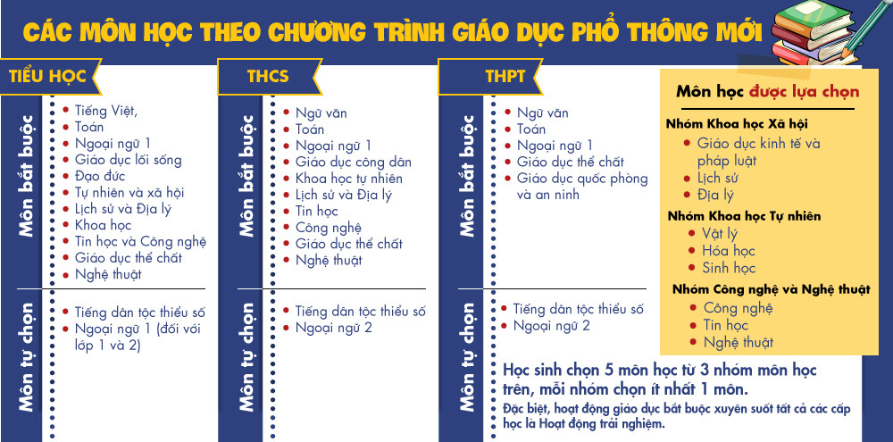
GIÁO DỤC TIỂU HỌC TRONG CHƯƠNG TRÌNH MỚI
HĐ Trải nghiệm

Slide 40
1. Định hướng chung của đổi mới chương trình lần này là hướng đến phát triển phẩm chất, năng lực của HS.
2. CTGDPT mới là chương trình mở, theo đó địa phương, nhà trường, giáo viên có nhiều quyền và trách nhiệm hơn trong quá trình phát triển, triển khai chương trình giáo dục cho phù hợp với nhu cầu và điều kiện thực tiễn .
3. Chương trình GDPT mới ở cấp tiểu học thực hiện dạy học 2 buổi/ngày, mỗi ngày bố trí không quá 7 tiết học, mỗi tiết 35 phút.
4. Hai môn học Tiếng anh và Tin học chuyển từ tự chọn thành môn học bắt buộc .
ĐIỂM MỚI
KHI THỰC
HIỆN CHƯƠNG
TRÌNH 2018

Slide 41
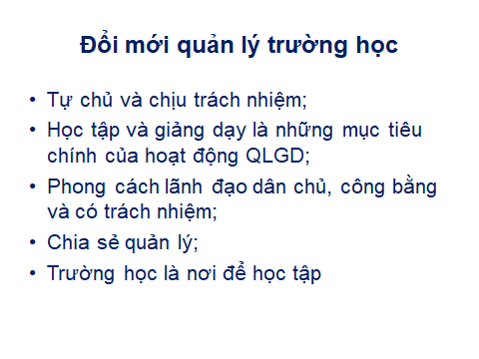
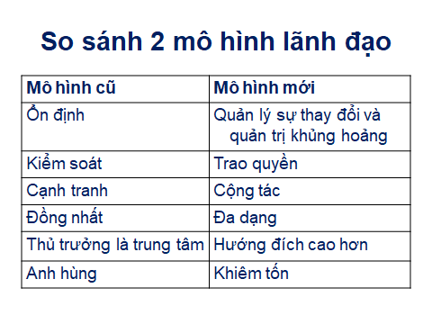

Slide 42
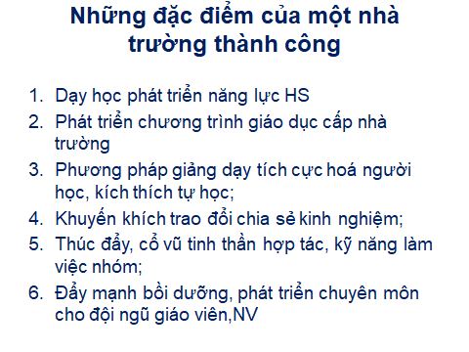
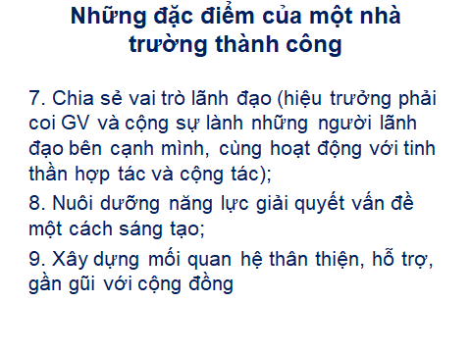

Slide 43
BỘ GIÁO DỤC VÀ ĐÀO TẠO
PHẦN II
HƯỚNG DẪN TRIỂN KHAI THỰC HIỆN KẾ HOẠCH DẠY HỌC THEO CHƯƠNG TRÌNH GDPT 2018
Ở CẤP TIỂU HỌC

Slide 44
ĐIỀU KIỆN THỰC HIỆN CHƯƠNG TRÌNH
ĐIỀU
KIỆN
THỰC
HIỆN
CHƯƠNG
TRÌNH
GDPT
MỚI
1. Điều kiện tiên quyết
Sự lãnh đạo, chỉ đạo của cấp ủy, chính quyền
Sự đồng thuận của cộng đồng, xã hội
Động lực đổi mới của CBQLGD và GV
2. Điều kiện tối thiểu về cơ sở vật chất
- Tiểu học học ít nhất 6 buổi/tuần
- Sĩ số/lớp đúng quy định của Bộ GDĐT
Lớp học bố trí theo hình thức làm việc nhóm
Có thiết bị dạy học tối thiểu
3/25/2020
44

Slide 45
NHỮNG CHỈ ĐẠO CHUNG CỦA BỘ GIÁO DỤC VÀ ĐÀO TẠO
Đã ban hành:
1. Quyết định số 1989/QĐ-BGDĐT ngày 25/5/2018 của Bộ GDĐT tạo ban hành Quy định về chính tả trong CT, SGK GDPT
2. Công văn số 344/BGDĐT-GDTrH ngày 24/01/2019 về triển khai CT GDPT
3. Thông tư số 05/TT-BGDĐT ban hành TBGD dục tối thiểu lớp 1
4. Công văn số 1106/BGDĐT-GDTrH ngày 20/3/2019 về việc biên soạn và tổ chức thực hiện nội dung GD địa phương trong CT GDPT
Kế hoạch ĐT, BD GV thực hiện CT-SGK mới
Sẽ ban hành:,
1. Công văn hướng dẫn CTGDPT
2. Thông tư ban hành Điều lệ trường học,
3. Thông tư hướng dẫn chọn SGK sử dụng trong cơ sở GD,…

Slide 46
1
Lí do chọn đề tài
GIÁO DỤC TIỂU HỌC THEO CHƯƠNG TRÌNH MỚI
GIÁO DỤC
TIỂU HỌC
THEO
CHƯƠNG
TRÌNH 2018
Các môn học và hoạt động GD bắt buộc:
Lớp 1,2: thực hiện 07 môn học và 01 hoạt động 25 tiết/tuần.
Lớp 3: 08 môn học và 01 hoạt động, 28 tiết/tuần
Lớp 4,5: 10 môn học và 01 hoat động, 30 tiết/tuần.
Các môn học và hoạt động GD bắt buộc:
Lớp 1,2: thực hiện 07 môn học và 01 hoạt động 25 tiết/tuần.
Lớp 3: 08 môn học và 01 hoạt động, 28 tiết/tuần
Lớp 4,5: 10 môn học và 01 hoat động, 30 tiết/tuần.
Các môn học và hoạt động GD bắt buộc:
Lớp 1,2: thực hiện 07 môn học và 01 hoạt động 25 tiết/tuần.
Lớp 3: 08 môn học và 01 hoạt động, 28 tiết/tuần
Lớp 4,5: 10 môn học và 01 hoat động, 30 tiết/tuần.
2. Các môn học tự chọn:
- Ngoại ngữ 1 (lớp 1,2) và Tiếng dân tộc (lớp 1,2,3,4,5)
2. Các môn học tự chọn:
- Ngoại ngữ 1 (lớp 1,2) và Tiếng dân tộc (lớp 1,2,3,4,5)
2. Các môn học tự chọn:
- Ngoại ngữ 1 (lớp 1,2) và Tiếng dân tộc (lớp 1,2,3,4,5)
3. Kế hoạch dạy học:
- Chương trình thiết kế dạy học 02 buổi/ngày.
3. Kế hoạch dạy học:
- Chương trình thiết kế dạy học 02 buổi/ngày.
3. Kế hoạch dạy học:
- Chương trình thiết kế dạy học 02 buổi/ngày.

Slide 47
NHỮNG VĂN BẢN CHỈ ĐẠO RIÊNG CHO CẤP TIỂU HỌC
Đã ban hành:
1. Công văn số 3866/BGDĐT-GDTH ngày 26 tháng 8 năm 2019 về Hướng dẫn tổ chức dạy học lớp 1 từ năm học 2020-2021.
2. Công văn số 3536/BGDĐT-GDTH ngày 19 tháng 8 năm 2019 về Hướng dẫn biên soạn, thẩm định nội dung giáo dục của địa phương cấp tiểu học trong Chương trình GDPT 2018.
3. Công văn số 3535/BGDĐT-GDTH ngày 19 tháng 8 năm 2019 4 về Hướng dẫn thực hiện nội dung Hoạt động trải nghiệm ở cấp tiểu học trong chương trình GDPT 2018.
4. Công văn số 3539/BGDĐT-GDTH ngày 19 tháng 8 năm 2019 4 về Hướng dẫn tổ chức dạy học Tin học và tổ chức hoạt động tin học ở cấp tiểu học.
Sẽ ban hành:,
1. Công văn hướng dẫn tổ chức dạy học môn Tiếng anh ở cấp tiểu học.
2. Công văn hướng dẫn đánh giá học sinh lớp 1 theo Chương trình GDPT 2018.

Slide 48
NHÀ TRƯỜNG
XÃ HỘI
GIA ĐÌNH

Slide 49
HƯỚNG DẪN TỔ CHỨC DẠY HỌC LỚP 1 THEO CT GDPT 2018
(Công văn 3866/BGDĐT-GDTH)
I. Mục đích, yêu cầu và điều kiện thực hiện | 1. Mục đích - Thực hiện mục tiêu giáo dục toàn diện học sinh tiểu học, bảo đảm thời lượng học tập, sinh hoạt tập thể, trải nghiệm thực tế, vui chơi, tham gia hoạt động cộng đồng. - Thực hiện mục tiêu, yêu cầu của CTGDPT 2018. - Đáp ứng nhu cầu của gia đình và xã hội trong việc giáo dục, quản lí học sinh. 2. Yêu cầu - Xây dựng kế hoạch giáo dục đảm bảo thực hiện đầy đủ nội dung các môn học và hoạt động giáo dục bắt buộc, lựa chọn nội dung giáo dục tự chọn và xây dựng các hoạt động giáo dục phù hợp với nhu cầu của học sinh và điều kiện của nhà trường, địa phương. - Đảm bảo tính chủ động, linh hoạt của nhà trường trong việc xây dựng và thực hiện kế hoạch giáo dục dạy học 2 buổi/ngày. - Tuân thủ các nguyên tắc, phương pháp sư phạm nhằm phát huy tính tích cực, chủ động, tự giác phù hợp với lứa tuổi học sinh tiểu học. 3. Điều kiện - Đảm bảo tỉ lệ 01 phòng học/lớp, cơ sở vật chất, sĩ số học sinh/lớp theo quy định tại Điều lệ trường tiểu học. - Có đủ thiết bị dạy học tối thiểu theo quy định tại Thông tư số 05/2019/TT-BGDĐT ngày 05/4/2019 ban hành Danh mục thiết bị dạy học tối thiểu lớp 1. - Đảm bảo tỉ lệ 1,5 giáo viên/lớp và cơ cấu giáo viên để dạy đủ các môn học và hoạt động giáo dục theo quy định.

Slide 50
HƯỚNG DẪN TỔ CHỨC DẠY HỌC LỚP 1 THEO CT GDPT 2018
(Công văn 3866/BGDĐT-GDTH)
2. Nội dung và thời lượng dạy học 2 buổi/ngày | a) Nội dung giáo dục - Các môn học và hoạt động giáo dục bắt buộc quy định tại CTGDPT 2018 (gọi chung là các môn học bắt buộc): Tiếng Việt, Toán, Đạo đức, Tự nhiên và Xã hội, Giáo dục thể chất, Nghệ thuật (Âm nhạc, Mĩ thuật), Hoạt động trải nghiệm. - Các môn học tự chọn: Tiếng dân tộc thiểu số, Ngoại ngữ 1. - Các hoạt động củng cố để hoàn thành nội dung học tập theo mục tiêu, yêu cầu của CTGDPT 2018 và bồi dưỡng, phát triển năng lực, phẩm chất cho học sinh. - Các hoạt động giáo dục đáp ứng nhu cầu, sở thích, năng khiếu của học sinh; các hoạt động tìm hiểu tự nhiên, xã hội, văn hóa, lịch sử, truyền thống của địa phương…(gọi chung là các hoạt động giáo dục khác). b) Thời lượng dạy học - Tổ chức dạy học 2 buổi/ngày, mỗi ngày bố trí không quá 7 tiết học, mỗi tiết 35 phút; tối thiểu là 9 buổi/tuần với 32 tiết/tuần.

Slide 51
HƯỚNG DẪN TỔ CHỨC DẠY HỌC LỚP 1 THEO CT GDPT 2018
(Công văn 3866/BGDĐT-GDTH)
3. Kế hoạch giáo dục 2 buổi/ngày | - Kế hoạch giáo dục của nhà trường được xây dựng theo hướng mở, linh hoạt. Nhà trường chủ động xác định nội dung, hình thức tổ chức, phân bổ thời lượng cho các nội dung dạy học trên cơ sở thực hiện đầy đủ nội dung, thời lượng các môn học bắt buộc theo quy định của chương trình, phù hợp đặc điểm, đối tượng học sinh, điều kiện nhà trường và địa phương. - Kế hoạch giáo dục đảm bảo phân bổ hợp lí giữa các nội dung giáo dục, giúp học sinh hoàn thành nhiệm vụ học tập, yêu cầu cần đạt của chương trình; tạo điều kiện cho học sinh được học tập các môn học tự chọn và tham gia các hoạt động giáo dục nhằm thực hiện mục tiêu giáo dục toàn diện ở tiểu học. - Thời khóa biểu cần được sắp xếp một cách khoa học, đảm bảo tỉ lệ hợp lí giữa các nội dung dạy học và hoạt động giáo dục, phân bổ hợp lí về thời lượng, thời điểm trong ngày học và tuần học phù hợp với tâm sinh lí lứa tuổi học sinh tiểu học.

Slide 52
HƯỚNG DẪN TỔ CHỨC DẠY HỌC LỚP 1 THEO CT GDPT 2018
(Công văn 3866/BGDĐT-GDTH)
4. Nội dung và kế hoạch giáo dục đối với cơ sở giáo dục tiểu học chưa đủ điều kiện tổ chức dạy học 2 buổi/ngày | Trên cơ sở dạy học đúng, đủ nội dung và thời lượng các môn học bắt buộc, cơ sở giáo dục tiểu học chủ động xác định nội dung, lựa chọn hình thức tổ chức, phân bổ thời lượng cho môn học tự chọn, hoạt động củng cố, hoạt động giáo dục khác. Trong đó, ưu tiên hoạt động củng cố giúp học sinh hoàn thành các nội dung học tập theo mục tiêu, yêu cầu của CTGDPT 2018.

Slide 53
HƯỚNG DẪN TỔ CHỨC DẠY HỌC LỚP 1 THEO CT GDPT 2018
(Công văn 3866/BGDĐT-GDTH)
5. Tổ chức bán trú | - Tổ chức bán trú được thực hiện trong khoảng thời gian từ sau giờ học buổi sáng đến trước khi bắt đầu giờ học buổi chiều. Thông qua hoạt động bán trú góp phần rèn luyện học sinh về kĩ năng sống, đạo đức, tính kỉ luật, tự phục vụ, trách nhiệm, chia sẻ, yêu thương,…. - Nhà trường xây dựng kế hoạch tổ chức bán trú với nội dung, hình thức phù hợp điều kiện thực tế, trên cơ sở thống nhất, tự nguyện của học sinh, cha mẹ học sinh và theo sự chỉ đạo, hướng dẫn của cơ quan quản lí cấp trên. - Việc tổ chức hoạt động bán trú cần linh hoạt, có thể bao gồm các hoạt động: tổ chức ăn trưa, ngủ trưa, vui chơi, giải trí,…cho học sinh. Tổ chức ăn trưa, bán trú phải bảo đảm an toàn, vệ sinh thực phẩm, bảo đảm dinh dưỡng, sức khỏe cho học sinh.

Slide 54
HƯỚNG DẪN TỔ CHỨC DẠY HỌC LỚP 1 THEO CT GDPT 2018
(Công văn 3866/BGDĐT-GDTH)
6. Tổ chức hoạt động cho học sinh sau giờ học chính thức trong ngày | - Hoạt động sau giờ học chính thức trong ngày là hoạt động theo nhu cầu, sở thích của học sinh trong khoảng thời gian từ sau giờ học chính thức cho đến thời điểm được cha mẹ học sinh đón về nhà. - Căn cứ vào nhu cầu, sở thích của học sinh, có thể tổ chức các hoạt động dưới hình thức sinh hoạt câu lạc bộ hoặc sử dụng cơ sở vật chất của nhà trường (thư viện, sân chơi, bãi tập, nhà đa năng…) tạo điều kiện để học sinh vui chơi, giải trí sau giờ học chính thức trong ngày. - Việc tổ chức hoạt động sau giờ học chính thức trong ngày dưới hình thức sinh hoạt câu lạc bộ được thực hiện trên cơ sở thống nhất, tự nguyện của học sinh, cha mẹ học sinh và được cấp có thẩm quyền phê duyệt. Việc tổ chức các hoạt động này phải bảo đảm an toàn, hiệu quả, theo đúng mục tiêu đã đề ra. - Việc tổ chức các hoạt động giáo dục kĩ năng sống, ngoài giờ chính khóa không thuộc chương trình, kế hoạch giáo dục do các cơ quan có thẩm quyền đã phê duyệt, thực hiện theo quy định của Thông tư 04 ngày 28/02/2014 Quy định quản lí hoạt động giáo dục kĩ năng sống và hoạt động giáo dục ngoài giờ chính khóa.

Slide 55
HƯỚNG DẪN TỔ CHỨC DẠY HỌC LỚP 1 THEO CT GDPT 2018
(Công văn 3866/BGDĐT-GDTH)
7. Kinh phí thực hiện | - Nhà trường phải có phương án, kế hoạch đảm bảo kinh phí cho các hoạt động của nhà trường nói chung và đảm bảo thực hiện kế hoạch giáo dục nói riêng, trong đó xác định cụ thể các hoạt động được đảm bảo kinh phí từ ngân sách, sự đóng góp của cha mẹ học sinh và các nguồn thu hợp pháp khác. - Việc quản lí thu, chi tài chính của nhà trường phải thực hiện đúng các quy định tài chính hiện hành, đảm bảo công khai, minh bạch.

Slide 56
HƯỚNG DẪN TỔ CHỨC DẠY HỌC LỚP 1 THEO CT GDPT 2018
(Công văn 3866/BGDĐT-GDTH)
V. Tổ chứC thực hiện | 1. Đối với sở giáo dục và đào tạo - Tham mưu cho Ủy ban nhân dân tỉnh phê duyệt kế hoạch, lộ trình bổ sung giáo viên, bố trí kinh phí, đầu tư cơ sở vật chất, thiết bị dạy học, bảo đảm điều kiện thực hiện dạy học 2 buổi/ngày ở lớp 1 từ năm học 2020 - 2021 và ở các lớp học khác theo lộ trình được quy định tại Nghị quyết số 51/2017/QH14 ngày 21/11/2017 của Quốc hội và Thông tư số 32/2018/TT-BGDĐT ngày 26/12/2018 của Bộ trưởng Bộ GDĐT. - Chỉ đạo các phòng giáo dục và đào tạo xây dựng kế hoạch và triển khai tổ chức dạy học ở lớp 1 từ năm học 2020 -2021. - Thanh tra, kiểm tra, tư vấn, hỗ trợ việc thực hiện triển khai tổ chức dạy học lớp 1 từ năm học 2020 -2021 trên địa bàn tỉnh. 2. Đối với phòng giáo dục và đào tạo - Tham mưu cho cấp ủy đảng, chính quyền xây dựng chuẩn bị đủ các điều kiện dạy học 2 buổi/ ngày ở lớp 1 từ năm học 2020 -2021 và ở các lớp học khác theo lộ trình được quy định tại Nghị quyết số 51/2017/QH14 ngày 21/11/2017 của Quốc hội và Thông tư số 32/2018/TT-BGDĐT ngày 26/12/2018 của Bộ trưởng Bộ GDĐT. - Chỉ đạo các cơ sở giáo dục tiểu học trên địa bàn xây dựng kế hoạch đảm bảo về cơ sở vật chất, đội ngũ giáo viên, kế hoạch dạy học, sắp xếp thời khóa biểu,... theo hướng ưu tiên tổ chức dạy học 2 buổi/ngày cho các lớp thực hiện CTGDPT 2018; trước mắt, có kế hoạch, lộ trình bảo đảm 100% học sinh khối lớp 1 từ năm học 2020 - 2021 được học 2 buổi/ngày. - Kiểm tra, giám sát việc tổ chức dạy học 2 buổi/ ngày và hoạt động bán trú (nếu có) tại các cơ sở giáo dục tiểu học nhằm bảo đảm học sinh hoàn thành nội dung học tập tại lớp và được tham gia các hoạt động giáo dục khác một cách thiết thực, hiệu quả. 3. Đối với các cơ sở giáo dục tiểu học - Hiệu trưởng cơ sở giáo dục tiểu học chịu trách nhiệm về việc xây dựng kế hoạch dạy học 2 buổi/ ngày, quản lí nội dung chất lượng dạy học và các hoạt động giáo dục. - Xây dựng kế hoạch thực hiện dạy học 2 buổi/ngày ở lớp 1 từ năm học 2020 - 2021 và ở các lớp học khác theo lộ trình được quy định tại Nghị quyết số 51/2017/QH14 ngày 21/11/2017 của Quốc hội, Thông tư số 32/2018/TT-BGDĐT ngày 26/12/2018 của Bộ trưởng Bộ GDĐT và kế hoạch của địa phương.

Slide 57
HƯỚNG DẪN VIỆC BIÊN SOẠN VÀ TỔ CHỨC THỰC HIỆN NỘI DUNG GIÁO DỤC
CỦA ĐỊA PHƯƠNG THEO CT GDPT 2018 Ở CẤP TIỂU HỌC (Công văn số 3536/BGDĐT-GDTH)
1. Định hướng về nội dung giáo dục của địa phương cấp tiểu học | a) Theo CTGDPT 2018, nội dung giáo dục của địa phương cấp tiểu học cụ thể như sau: - Về lịch sử hình thành và phát triển, truyền thống quê hương; danh nhân văn hóa, lễ hội, nghệ thuật truyền thống, di tích lịch sử, phong tục, tập quán, nếp sống văn minh tại địa phương. - Về địa lí, cảnh quan thiên nhiên, dân cư, kinh tế, xã hội; ngành nghề, làng nghề truyền thống của địa phương. - Một số nội dung về chính sách an sinh xã hội; môi trường tự nhiên và bảo vệ môi trường tự nhiên tại địa phương. b) Ở cấp tiểu học, nội dung giáo dục của địa phương được tích hợp trong Hoạt động trải nghiệm. Nội dung giáo dục của địa phương cấp tiểu học còn được tích hợp hoặc sử dụng trong dạy học các môn học gắn với điều kiện tự nhiên, kinh tế, xã hội của địa phương, đất nước; các hoạt động giáo dục tư tưởng chính trị, từ thiện vì cộng đồng tại địa phương; các hoạt động xã hội và tìm hiểu một số nghề nghiệp gần gũi với học sinh… được tổ chức thực hiện với tổng thời lượng khoảng 35 tiết/lớp có nội dung, hình thức phù hợp với từng lứa tuổi học sinh cấp tiểu học. c) Nội dung giáo dục của địa phương cấp tiểu học đảm bảo một số yêu cầu sau: - Cụ thể hóa mục tiêu của CTGDPT 2018 đảm bảo yêu cầu cần đạt đối với nội dung giáo dục của địa phương được tích hợp trong Hoạt động trải nghiệm (hiểu biết về môi trường sống, rèn luyện phẩm chất, năng lực học sinh tiểu học ...) và trong dạy học các môn học (Tiếng Việt, Đạo đức, Tự nhiên và Xã hội, Toán, Lịch sử và Địa lí...) cấp tiểu học. - Giúp giáo viên tiểu học có tư liệu chính xác, phù hợp; vận dụng được các phương pháp, hình thức tổ chức dạy học theo định hướng tích hợp để phát huy tính tích cực, chủ động, sáng tạo, phát triển năng lực, phẩm chất học sinh; giúp học sinh thêm cơ hội trải nghiệm và có thể vận dụng kiến thức đã học vào giải quyết một số vấn đề thực tiễn tại địa phương. - Tài liệu về nội dung giáo dục của địa phương cấp tiểu học, tùy điều kiện từng địa phương, được sưu tầm, biên soạn đảm bảo phù hợp với lứa tuổi học sinh tiểu học; đảm bảo chính xác và yêu cầu của xuất bản phẩm tham khảo; được sử dụng và quản lí theo quy định tại Thông tư số 21/2014/TT-BGDĐT ngày 07/7/2014 của Bộ trưởng Bộ GDĐT.

Slide 58
HƯỚNG DẪN VIỆC BIÊN SOẠN VÀ TỔ CHỨC THỰC HIỆN NỘI DUNG GIÁO DỤC
CỦA ĐỊA PHƯƠNG THEO CT GDPT 2018 Ở CẤP TIỂU HỌC (Công văn số 3536/BGDĐT-GDTH)
2. Tổ chức biên soạn và thực hiện nội dung giáo dục của địa phương cấp tiểu học | a) Để thực hiện biên soạn, thẩm định, phê duyệt tài liệu về nội dung giáo dục của địa phương cấp tiểu học, sở GDĐT thực hiện một số việc sau: - Xây dựng kế hoạch, tiêu chuẩn, quy trình biên soạn, thẩm định, chỉnh sửa tài liệu về nội dung giáo dục của địa phương, trình Ủy ban nhân dân cấp tỉnh phê duyệt, bố trí ngân sách của địa phương và các nguồn kinh phí hợp pháp khác để biên soạn, thẩm định, chỉnh sửa, phê duyệt tài liệu về nội dung giáo dục của địa phương cấp tiểu học theo quy định hiện hành. - Nghiên cứu, sưu tầm, lựa chọn nội dung, tổ chức biên soạn tài liệu về nội dung giáo dục của địa phương cấp tiểu học (có nội dung giáo dục của huyện/quận/thị xã/thành phố thuộc tỉnh; của xã/phường/thị trấn gắn với cuộc sống hàng ngày của học sinh trên địa bàn) đảm bảo nội dung, yêu cầu cần đạt của chương trình Hoạt động trải nghiệm và được tích hợp trong dạy học các môn học trong CTGDPT 2018, phù hợp từng lứa tuổi học sinh tiểu học và đặc điểm vùng miền, điều kiện địa phương. - Tổ chức thẩm định tài liệu, trình Ủy ban nhân dân cấp tỉnh phê duyệt tài liệu về nội dung giáo dục của địa phương cấp tiểu học và báo cáo Bộ GDĐT về tài liệu đã được phê duyệt. b) Sở GDĐT tổ chức triển khai thực hiện nội dung giáo dục của địa phương cấp tiểu học trong CTGDPT 2018 từ năm học 2020-2021 như sau: - Chỉ đạo các cơ sở giáo dục tiểu học xây dựng kế hoạch triển khai (trong kế hoạch của nhà trường) và tổ chức thực hiện nội dung giáo dục của địa phương cấp tiểu học tích hợp với Hoạt động trải nghiệm và dạy học các môn học theo hướng tăng cường rèn luyện cho học sinh vận dụng kiến thức vào giải quyết một số vấn đề thực tiễn tại địa phương, góp phần giáo dục phẩm chất chủ yếu và năng lực cốt lõi của học sinh tiểu học. - Tổ chức tập huấn, hướng dẫn, hỗ trợ giáo viên, cán bộ quản lí giáo dục tiểu học triển khai thực hiện tích hợp nội dung giáo dục của địa phương trong tổ chức thực hiện nội dung Hoạt động trải nghiệm và dạy học các môn học ở tiểu học

Slide 59
HƯỚNG DẪN TỔ CHỨC THỰC HIỆN NỘI DUNG HOẠT ĐỘNG TRẢI NGHIỆM
THEO CT GDPT 2018 Ở CẤP TIỂU HỌC (Công văn số 3535/BGDĐT-GDTH)
1. Hoạt động trải nghiệm ở cấp tiểu học trong CTGDPT 2018 được triển khai thực hiện từ năm học 2020 – 2021 | 1.1. Nội dung chương trình Hoạt động trải nghiệm - Chương trình Hoạt động trải nghiệm quy định ba mạch nội dung đối với lớp 1: Hoạt động hướng vào bản thân, hoạt động hướng đến xã hội, hoạt động hướng đến tự nhiên và bốn mạch nội dung đối với lớp 2, lớp 3, lớp 4, lớp 5: Hoạt động hướng vào bản thân, hoạt động hướng đến xã hội, hoạt động hướng đến tự nhiên, hoạt động hướng nghiệp. - CTGDPT 2018 quy định nội dung Hoạt động trải nghiệm tích hợp nội dung giáo dục địa phương bao gồm: những vấn đề cơ bản hoặc thời sự về văn hoá, kinh tế, xã hội, môi trường, hướng nghiệp…

Slide 60
HƯỚNG DẪN TỔ CHỨC THỰC HIỆN NỘI DUNG HOẠT ĐỘNG TRẢI NGHIỆM
THEO CT GDPT 2018 Ở CẤP TIỂU HỌC
1. Hoạt động trải nghiệm ở cấp tiểu học trong CTGDPT 2018 được triển khai thực hiện từ năm học 2020 – 2021 | 1.2. Các loại hình, quy mô, địa điểm tổ chức Hoạt động trải nghiệm - Hoạt động trải nghiệm được thực hiện thông qua bốn loại hình hoạt động chủ yếu: Sinh hoạt dưới cờ, sinh hoạt lớp, hoạt động giáo dục theo chủ đề, hoạt động câu lạc bộ, trong đó câu lạc bộ là loại hình tự chọn. - Hoạt động trải nghiệm được tổ chức theo quy mô nhóm, lớp học, khối lớp hoặc quy mô trường. - Hoạt động trải nghiệm được tổ chức trong và ngoài lớp học, trong và ngoài trường học.

Slide 61
HƯỚNG DẪN TỔ CHỨC THỰC HIỆN NỘI DUNG HOẠT ĐỘNG TRẢI NGHIỆM
THEO CT GDPT 2018 Ở CẤP TIỂU HỌC
1. Hoạt động trải nghiệm ở cấp tiểu học trong CTGDPT 2018 được triển khai thực hiện từ năm học 2020 – 2021 | 1.3. Kế hoạch tổ chức Hoạt động trải nghiệm - Hoạt động trải nghiệm được quy định 105 tiết/năm học. Trong đó: 35 tiết sinh hoạt dưới cờ (nhóm lớn, quy mô trường). 35 tiết sinh hoạt lớp (nhóm lớn, quy mô lớp học). 35 tiết hoạt động trải nghiệm theo chủ đề (quy mô lớp học, nhóm lớp học). - Thời lượng giáo dục của địa phương nằm trong tổng thời lượng thực hiện chương trình Hoạt động trải nghiệm, nội dung giáo dục của địa phương được tích hợp trong bốn loại hình hoạt động chủ yếu nêu ở mục 1.2. - Khuyến khích tổ chức các hoạt động trải nghiệm ngoài nhà trường đối với các cơ sở giáo dục có đủ điều kiện nhưng cần đảm bảo mục tiêu giáo dục và an toàn cho học sinh. Ngoài các nội dung của Hoạt động trải nghiệm được quy định trong chương trình, các cơ sở giáo dục có thể tổ chức một số hoạt động giáo dục ngoài nhà trường, hoạt động câu lạc bộ (tự chọn) thực hiện ngoài giờ lên lớp theo quy định hiện hành của Bộ GDĐT. - Căn cứ quy mô và nội dung của từng hoạt động cụ thể việc tổ chức Hoạt động trải nghiệm, đặc biệt tổ chức ở quy mô khối lớp, quy mô trường được chỉ đạo tham gia, phối hợp, liên kết của nhiều lực lượng giáo dục: các giáo viên chủ nhiệm, Tổng phụ trách, các giáo viên dạy học môn chuyên biệt (Âm nhạc, Mĩ thuật, Thể chất), Ban giám hiệu nhà trường, các tổ chức chính trị, xã hội, cha mẹ học sinh, các nhà tài trợ,…Các hoạt động trải nghiệm được tổ chức ngoài lớp học, ngoài trường học khuyến khích cha mẹ học sinh và yêu cầu Ban đại diện cha mẹ học sinh tham gia tổ chức và quản lý cùng giáo viên chủ nhiệm lớp và nhà trường.

Slide 62
HƯỚNG DẪN TỔ CHỨC THỰC HIỆN NỘI DUNG HOẠT ĐỘNG TRẢI NGHIỆM
THEO CT GDPT 2018 Ở CẤP TIỂU HỌC
1. Hoạt động trải nghiệm ở cấp tiểu học trong CTGDPT 2018 được triển khai thực hiện từ năm học 2020 – 2021 | 1.4. Tài liệu học tập Hoạt động trải nghiệm Tài liệu học tập Hoạt động trải nghiệm do Hội đồng quốc gia thẩm định và được Bộ trưởng Bộ Giáo dục và Đào tạo ban hành theo quy định tại Thông tư số 33/2017/TT-BGDĐT ngày 22/12/2017. Tài liệu giáo dục của địa phương trong chương trình Hoạt động trải nghiệm do Ủy ban nhân dân tỉnh, thành phố trực thuộc trung ương tổ chức biên soạn và thẩm định theo quy định. 1.5. Đánh giá kết quả giáo dục của học sinh trong Hoạt động trải nghiệm Đánh giá thực hiện theo quy định của Chương trình giáo dục phổ thông ban hành theo Thông tư số 32/2018/TT-BGDĐT ngày 26/12/2018 và Thông tư số 30/2014/TT-BGDĐT ngày 28/8/2014 của Bộ Thông tư số 22/2016/TT-BGDĐT ngày 22/9/2016 của Bộ trưởng Bộ GDĐT sửa đổi, bổ sung một số điều của Quy định đánh giá học sinh tiểu học ban hành kèm theo Thông tư số 30/2014/TT-BGDĐT ngày 28/8/2014 của Bộ trưởng Bộ GDĐT. Giáo viên chủ nhiệm lớp là người chủ trì và chịu trách nhiệm chính việc đánh giá kết quả học trập Hoạt động trải nghiệm đối với từng học sinh.

Slide 63
HƯỚNG DẪN TỔ CHỨC THỰC HIỆN NỘI DUNG HOẠT ĐỘNG TRẢI NGHIỆM
THEO CT GDPT 2018 Ở CẤP TIỂU HỌC
2. Tổ chức thực hiện | - Tham mưu Ủy ban nhân dân tỉnh, thành phố trực thuộc trung ương tổ chức biên soạn, thẩm định tài liệu giáo dục của địa phương phù hợp với việc thực hiện chương trình Hoạt động trải nghiệm, phù hợp với thực tiễn của địa phương và chỉ đạo thực hiện; tham mưu bố trí nguồn ngân sách địa phương, quy định nguồn kinh phí được huy động từ các tổ chức, cá nhân cha mẹ học sinh để tạo điều kiện cho các cơ sở giáo dục tổ chức các hoạt động học tập Hoạt động trải nghiệm trong các không gian trong và ngoài nhà trường theo đặc thù của Hoạt động trải nghiệm. - Xây dựng kế hoạch triển khai theo lộ trình và hướng dẫn các cơ sở giáo dục trên địa bàn tổ chức thực hiện chương trình Hoạt động trải nghiệm. - Tổ chức tập huấn, hướng dẫn cán bộ quản lí, giáo viên tiểu học về công tác quản lí, chỉ đạo và tổ chức Hoạt động trải nghiệm, thực hiện tích hợp nội dung giáo dục của địa phương trong tổ chức Hoạt động trải nghiệm. - Tổ chức kiểm tra, đánh giá, rút kinh nghiệm việc triển khai Hoạt động trải nghiệm, báo cáo tình hình thực hiện Hoạt động trải nghiệm của địa phương với Bộ Giáo dục và Đào tạo sau khi kết thúc năm học.

Slide 64
HƯỚNG DẪN TỔ CHỨC DẠY HỌC MÔN TIN HỌC THEO CT GDPT 2018 Ở CẤP TIỂU HỌC
(Công văn số 3539/BGDĐT-GDTH)
1. Đẩy mạnh tổ chức dạy học môn Tin học tự chọn theo Chương trình GDPT 2006 | Từ năm học 2019 – 2020, tiếp tục đẩy mạnh tổ chức dạy học môn Tin học tự chọn ở các trường tiểu học tổ chức dạy học 2 buổi/ngày, tăng số lượng trường, lớp, học sinh lớp 3, lớp 4, lớp 5 được học môn Tin học. Nội dung dạy học thực hiện theo Chương trình GDPT 2006, với thời lượng 70 tiết/lớp/năm học. Thực hiện có hiệu quả việc xây dựng kế hoạch giáo dục môn học; đổi mới phương pháp, hình thức tổ chức dạy học theo “hướng dẫn thực hiện chương trình giáo dục phổ thông hiện hành theo định hướng phát triển năng lực và phẩm chất học sinh” tại Công văn số 4612/BGDĐT-GDTrH ngày 03/10/2017 của Bộ GDĐT. Lựa chọn sử dụng tài liệu đã được Bộ GDĐT thẩm định và cho phép sử dụng trong dạy học môn Tin học ở cấp tiểu học gồm: bộ sách Hướng dẫn học tin học Lớp 3, Lớp 4, Lớp 5 hoặc bộ sách Cùng học tin học Quyển 1, Quyển 2, Quyển 3 của Nhà xuất bản Giáo dục Việt Nam phù hợp với điều kiện dạy học của mỗi nhà trường. Đối với các địa phương đang sử dụng tài liệu riêng của địa phương, Sở GDĐT thực hiện rà soát, thẩm định tài liệu đảm bảo nội dung, yêu cầu về chuẩn kiến thức, kĩ năng quy định trong Chương trình GDPT 2006, phù hợp với điều kiện cụ thể của địa phương. Thực hiện đánh giá học sinh theo Thông tư số 30/2014/TT-BGDĐT ngày 28/8/2014 của Bộ trưởng Bộ GDĐT và Thông tư số 22/2016/TT-BGDĐT ngày 22/9/2016 của Bộ trưởng Bộ GDĐT sửa đổi, bổ sung một số điều của Quy định đánh giá học sinh tiểu học ban hành kèm theo Thông tư số 30/2014/TT-BGDĐT ngày 28/8/2014 của Bộ trưởng Bộ GDĐT.

Slide 65
HƯỚNG DẪN TỔ CHỨC DẠY HỌC MÔN TIN HỌC THEO CT GDPT 2018 Ở CẤP TIỂU HỌC
2. Tổ chức dạy học Tin học theo Chương trình GDPT 2018 | Thực hiện tổ chức dạy học Tin học trong môn Tin học và Công nghệ bắt buộc theo Chương trình GDPT 2018 với thời lượng 35 tiết/lớp/năm học, từ năm học 2022 – 2023. Chuẩn bị đầy đủ điều kiện cơ sở vật chất, thiết bị dạy học đảm bảo mỗi trường có ít nhất 01 phòng máy tính với số lượng máy tính đảm bảo không quá 03 học sinh một máy trong mỗi tiết học tại phòng máy. Phát triển đội ngũ giáo viên đủ về số lượng, đảm bảo được tập huấn, bồi dưỡng theo quy định của Bộ GDĐT, từng bước được chuẩn hóa. Có giải pháp phù hợp đảm bảo học sinh ở tất cả các điểm trường đều được học Tin học. Căn cứ quy định tại Thông tư số 33/2017/TT-BGDĐT ngày 22/12/2017 của Bộ trưởng Bộ GDĐT, Bộ GDĐT sẽ thẩm định và cho phép ban hành sử dụng các tài liệu dạy học, sách giáo khoa Tin học ở cấp Tiểu học.

Slide 66
HƯỚNG DẪN TỔ CHỨC DẠY HỌC MÔN TIN HỌC THEO CT GDPT 2018 Ở CẤP TIỂU HỌC
3. Công tác chỉ đạo, tổ chức thực hiện | Tham mưu với Ủy ban nhân dân cấp tỉnh xây dựng kế hoạch, lộ trình đầu tư, tăng cường cơ sở vật chất (phòng máy tính, máy chiếu…) và tuyển dụng, bồi dưỡng đội ngũ giáo viên tin học đáp ứng đồng thời hai mục tiêu: tăng số lượng trường, lớp, học sinh lớp 3, lớp 4, lớp 5 được học môn Tin học tự chọn theo Chương trình GDPT 2006 và đảm bảo điều kiện thực hiện dạy học Tin học bắt buộc theo Chương trình GDPT 2018 (bắt đầu từ năm học 2022 – 2023, đối với lớp 3). Tham mưu với cấp có thẩm quyền ban hành cơ chế, chính sách đảm bảo điều kiện, cơ sở để các nhà trường xây dựng và tổ chức thực hiện kế hoạch giáo dục, tổ chức các hoạt động giáo dục góp phần giáo dục toàn diện học sinh đặc biệt là hoạt động giáo dục tin học. Tổ chức rà soát đối với các tài liệu của riêng địa phương, sử dụng trong dạy học môn Tin học tự chọn đảm bảo nội dung, yêu cầu về chuẩn kiến thức, kĩ năng quy định trong Chương trình GDPT 2006, phù hợp với điều kiện cụ thể của địa phương, cập nhật kiện thức mới, hiện đại tiếp cận sớm chương trình môn Tin học 2018, báo cáo Bộ GDĐT (Vụ Giáo dục Tiểu học) để theo dõi, chỉ đạo thực hiện. Chỉ đạo các phòng GDĐT, các trường tiểu học, trường phổ thông có lớp tiểu học thực hiện hướng dẫn của Bộ GDĐT về tổ chức dạy học Tin học và thực hiện giáo dục tin học từ năm học 2019 - 2020.

Slide 67
BỘ GIÁO DỤC VÀ ĐÀO TẠO
TRIỂN KHAI CHƯƠNG TRÌNH
GIÁO DỤC PHỔ THÔNG MỚI ĐỐI VỚI CẤP TIỂU HỌC
TẠI CÁC ĐỊA PHƯƠNG

Slide 68



TRIỂN KHAI TẠI CÁC ĐỊA PHƯƠNG
Công tác tham mưu, chỉ đạo triển khai chương trình giáo dục phổ thông 2018
2 Chuẩn bị các điều kiện để thực hiện chương trình giáo dục phổ thông 2018
-CHÚNG TÔI LÀ NGƯỜI THỰC HIỆN VÀ CHỊU TRÁCH NHIỆM TRỰC TIẾP-
4. Tăng cường tổ chức tập huấn, bồi dưỡng cho đội ngũ giáo viên, cán bộ quản lí giáo dục về thực hiện Chương trình giáo dục phổ thông 2018, đặc biệt đối với lớp 1
3. Tiếp tục thực hiện các giải pháp đổi mới trong việc tổ chức các hoạt động dạy học

Slide 69
CÁC VẤN ĐỀ ĐÃ ĐƯỢC THỐNG NHẤT
CÁC TRƯỜNG
TIỂU HỌC
SỞ, PHÒNG
GIÁO DỤC
ĐÀO TẠO
3. LÃNH ĐẠO
PHÁT TRIỂN
ĐỘI NGŨ
BỘ GIÁO DỤC
ĐÀO TẠO
2. YÊU CẦU
CHẤT LƯỢNG
ĐỘI NGŨ
QYẾT TÂM THỰC HIỆN HIỆU QỦA CHƯƠNG TRÌNH GIÁO DỤC
PHỔ THÔNG MỚI Ở CẤP TIỂU HỌC

Slide 70


3/25/2020
70

